Slide 1

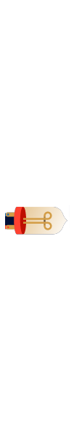








ارائه نیازهای فناورانه صنعت برق (شرکت فراب)

Slide 2
فهرست نیازها
طراحي نرم افزار هاي مورد نياز كنترل پست‌هاي فشارقوي بر اساس استاندارد IEC 61850
ساخت مواد عايقي سيم و كابل با قابليت تحمل شعله بخصوص كابل‌هاي فشار قوي
طراحي و ساخت ادوات FACTS و استفاده از آن به منظور جبران توان راكتيو در سطح انتقال
طراحي و ساخت كليدهاي HSCB با جريان و يا ولتاژ بالا
استفاده از كنتورهايي با قابليت ذخيره رفتار مصرف‌كننده در هفته‌ها و ماه‌هاي متوالي و ارتباط با مشترك از طريق اپليكيشن هشدار دهنده
رفع معضلات ساخت دكل‌هاي تلسكوپي چهارمداره در سطوح ولتاژ انتقال
تست تجهيزات فشار قوي از قبيل مقره ها ، كليدهاي قدرت، برقگيرها و بوشينگ ترانسفورماتورها و سيم‌پيچ آن‌ها

Slide 3



نیاز شماره 09
تشریح و تعریف مسئله
9
طراحي نرم افزار هاي مورد نياز كنترل پست‌هاي فشارقوي بر اساس استاندارد IEC 61850
در شرايط فعلي نرم افزارهاي مرتب با اين سيتم به طور كامل از خارج از كشور تهيه مي شوند.
تا كنون در چند ارگان مختلف از جمله پژوهشگاه نيرو تلاش شده است به منظور رفع نياز به اين تجهيزات ،سيستم‌هايي بر اساس PLC هاي موجود طراحي و پياده سازي شوند.
هدف: رفع نياز از واردات مرتبط با اين سيستم علي الخصوص در زمينه نرم افزار
در صورت دريافت تأييده هاي لازم از وزارت نيرو و مشاورين آنها كل بازار برق ايران در پستهاي فشار قوي شامل حال اين مقوله خواهند شد.
مشکلات موجود:
نياز به بررسي‌هاي گسترده به منظور بررسي قابليت اطمينان

Slide 4
نیاز شماره 09
چرایی و دلیل مسئله
مشكلات تأمين در شرايط تحريم
`
هزينه بسيار بالا و ارزبري به دليل ارزش افزوده سيستم‌هاي خارجي
استفاده روز افزون در صنعت برق
قابليت گسترش به ساير بخش‌هاي صنعت برق مانند نيروگاه‌ها و ساير صنايع

Slide 5

نیاز شماره 09
موانع و محدودیت‌های موجود
دريافت اطمينان از وزارت نيرو و مشاورين آنها به منظور حمايت از آن در زمان ارزيابي آزمايش و همچنين دريافت نظرات در خصوص مقايسه آن با سيستم‌هاي موجود خارجي
مشكلات مرتبط با امنيت شبكه در خصوص نرم افزارهاي آنلاين مربوطه
نياز به قابليت اطمينان بسيار بالاي نرم افزار علي الخصوص در سطوح ولتاژي بالا

Slide 6

نیاز شماره 09
راه‌حل های نامطلوب
مهندسي معكوس و شبيه سازي صرف از ساير نرم افزارهاي موجود خارجي بدون ورود عمقي به مسئله

Slide 7


نیاز شماره 09
الزامات فنی
قابليت ارتباط با انواع رله ها حفاظتي و كنترلرهاي موجود در بازار
پياده سازي كامل پروتكل IEC 61850
قابليت اطمينان بسيار بالا
User Friendly بودن

Slide 8
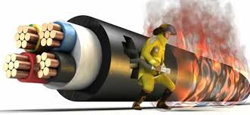
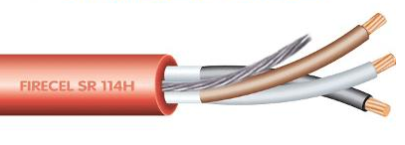

نیاز شماره 10
تشریح و تعریف مسئله
10
ساخت مواد عايقي سيم و كابل با قابليت تحمل شعله بخصوص كابل‌هاي فشار قوي
در شرايط فعلي از كابل با روكش ميكا و پوشش سيليكوني استفاده مي شود كه با توجه به وارداتي بودن مواد اوليه قيمت تمام شده بالا می باشد این امر موجب شده در عمل استانداردهاي حداقلي رعايت گردد و هزينه بالاي به مصرف كنندگان تحميل گردد.
كابل با قابليت تحمل شعله در صنايع نظامي، پالايشي، پتروشيمي و شيميايي استفاده مي شود.

Slide 9
نیاز شماره 10
چرایی و دلیل مسئله
مشكلات تأمين مواد اوليه
`
افزايش امنيت جاني نيروهاي بهره بردار
كاهش حوادث و توقف توليد
استفاده روز افزون در صورت كاهش قيمت

Slide 10
نیاز شماره 10
موانع و محدودیت‌های موجود
كمبود و تا حدي نبود آزمايشگاه‌هاي معتبر با هزينه معقول جهت تست محصول
عدم اطمينان صنعت به محصول ساخته شده و ترجيح فرهنگي خريد از خارج
نياز به سرمايه‌گذاري اوليه و اطمينان بخشي به توليد كننده براي مصرف محصول در صنعت

Slide 11
نیاز شماره 10
راه‌حل های نامطلوب
تلاش در توليد سيم و كابل با روكش ميكا (محصول سنتي بازار)
عدم توجه توليد كننده به رعايت استانداردهاي بين المللي

Slide 12
نیاز شماره 10
پياده سازي كامل IEC 60331
الزامات فنی
اخذ گواهينامه از مراكز معتبر
قابل اجرا، سبك و منعطف بودن محصول

Slide 13
تشریح و تعریف مسئله
نیاز شماره 11
طراحي و ساخت ادوات FACTS و استفاده از آن به منظور جبران توان راكتيو در سطح انتقال
11
افزایش بار تحمیلی به شبكه‌های انتقال و افزایش مصرف، لزوم تولید بیشتر انرژی الكتریكی را ایجاب می‌كند، ولی بدست آوردن حریم‌های جدید برای خطوط انتقال بسیار مشكل می‌باشد و این مسائل باعث می‌شود كه شركت‌های تولید و انتقال كننده برق سعی كنند كه از حداكثر ظرفیت خطوط انتقال خود استفاده كنند، فناوری جدید FACTS این قابلیت را برای شركت‌ها ایجاد و علاوه بر آن قابلیت اطمینان شبكه‌ها را نیز بالا می‌برد.
در خصوص ادوات FACTS در داخل كشور تحقيقات دانشگاهي زيادي انجام شده است و تنها چند نمونه كوچك اجرايي شده است كه تجهيزات مورد نياز نيز از خارج كشور تامين شده است.
سالانه تعدادي زيادي مقاله و پايان نامه در خصوص طراحي و كنترل ادوات FACTS در داخل كشور انجام مي شود و تنها براي چند مورد اجرايي در پست ها مطالعات انجام شده است.
هدف: بومي سازي طراحي و ساخت تجهيزات و گسترش استفاده از ادوات FACTS در كشور و جبران توان راكتيو در شبكه انتقال قدرت به منظور ايجاد ظرفيت هاي جديد
در صورت دريافت تأييده هاي لازم از وزارت نيرو در پست هاي فشار قوي متصل به خطوط انتقال بلند قابل استفاده است همچنين در صورت انجام موفقيت آميز چند نمونه، امكان صادرات وجود خواهد داشت.

Slide 14
نیاز شماره 11
چرایی و دلیل مسئله
عدم وجود دانش كافي داخلي در طراحي و ساخت ادوات FACTS
عدم وجود دانش كافي استفاده از ادوات FACTS در طراحي شبكه ها
`
هزينه بسيار بالا و ارزبري به دليل ارزش افزوده سيستم‌هاي خارجي
عدم امكان انتقال دانش فني و همچنين تامين نمونه هاي خارجي به دليل تحريم
استفاده روز افزون در صنعت برق در كشورهاي توسعه يافته
جيران توان راكتيو شبكه انتقال و آزاد سازي ظرفيت شبكه
با گسترش دانش فني طراحي و ساخت امكان صدور دانش فني و تجهيزات ساخته شده وجود دارد

Slide 15
نیاز شماره 11
موانع و محدودیت‌های موجود
دريافت اطمينان از وزارت نيرو و مشاورين آنها به منظور حمايت از تجهيزات توليد داخل و همچنين دريافت نظرات در خصوص مقايسه آن با سيستمهاي موجود خارجي
نياز به قابليت اطمينان بسيار بالاي تجهيزات ساخته شده در سطوح ولتاژي بالا
عدم وجود دانش كافي در صنعت برق كشور براي طراحي، ساخت و استفاده از اين تجهيزات
نحوه تست و صحه گذاي تجهيزات ساخته شده

Slide 16
نیاز شماره 11
راه‌حل های نامطلوب
برون سپاري انجام مطالعات شبكه براي جايابي نصب تجهيزات به شركت هاي مشاور خارجي بدون انتقال دانش فني به داخل كشور
تامين تجهيزات از خارج از كشور
مهندسي معكوس و پبيه سازي صرف از تجهيزات ساخت خارجي بدون ورود عمقي به مسئله

Slide 17
نیاز شماره 11
الزامات فنی
قابليت اطمينان بسيار بالا
جايابي بهينه محل نصب تجهيزات FACTS
مطابقت با استانداردهاي بين‌المللي
استفاده از ادوات الكترونيك قدرت با كيفيت بالا

Slide 18
نیاز شماره 12
تشریح و تعریف مسئله
12
طراحي و ساخت كليدهاي HSCB با جريان و يا ولتاژ بالا
در حال حاضر كليدهاي DC HSCB از شركت‌هاي خارجي تامين مي‌گردد.
تا كنون تحقيقات دانشگاهي گوناگون در اين مورد صورت گرفته ولي به مرحله
صنعتي نرسيده است.
با توجه به نياز مبرم بخش‌هاي مختلف صنايع اعم از ريلي ، فلزات و پتروشيمي به سطوح ولتاژي و جرياني گوناگون كليدهاي DC لازم است اين صنعت در كشور توسعه يابد. پس از تحريم‌هاي شديد اخير و عدم امكان تامين از خارج نيازهاي بسياري زيادي براي كليدهاي DC ايجاد گرديده است.
توليدات زماني سودآور است كه در تيراژ بالا صورت گيرد كه لازمه اين موضوع صادرات است. چالش صادرات هم نقل و انتقال ارز از بانك هاي خارجي است. با توجه به وجود زيرساختهاي لازم در كشور جهت طراحي و ساخت اجزاي كليد مي توان از دانش فني ساخت كليد در طراحي كليدهاي DC استفاده نمود.

Slide 19
نیاز شماره 12
چرایی و دلیل مسئله
نياز صنايع مختلف اعم از صنايع سنگين نفت و گاز و ريلي
`
مشكلات زياد واردات از خارج
عدم امكان دريافت خدمات پس از فروش به دليل تحريم
پروژه هاي عمراني و صنعتي در منطقه خاورميانه كه به اين تجهيز نياز دارند.

Slide 20
نیاز شماره 12
موانع و محدودیت‌های موجود
نياز به تحقيقات در مورد ساخت CHAMBER هاي خاموش كردن ARC
ساخت كنتاكت متحرك و ثابت
نياز به آزمايشگاه پيشرفته جهت تست‌هاي نوعي و تحقيقات

Slide 21
نیاز شماره 12
راه‌حل های نامطلوب
واردات از ساير كشورها مانند شركت سشرون، انتك يا پلوتون

Slide 22
نیاز شماره 12
الزامات فنی
ميزان تحمل دما
استقامت عايقي
ميزان تحمل جريان اتصال كوتاه
قدرت قطع و وصل كليد
زمان لازم جهت قطع

Slide 23
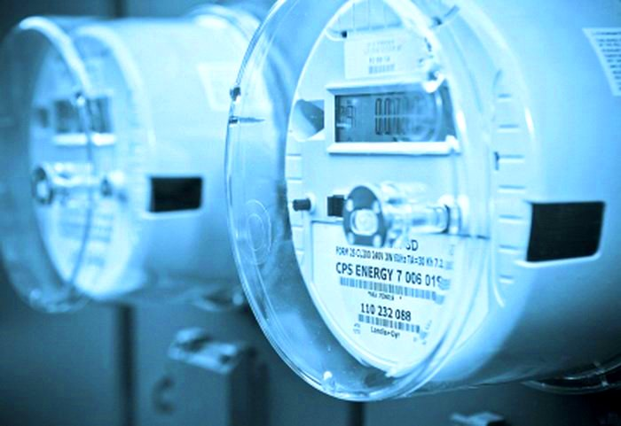
نیاز شماره 13
تشریح و تعریف مسئله
استفاده از كنتورهايي با قابليت ذخيره رفتار مصرف كننده در هفته‌ها و ماه‌هاي متوالي و ارتباط با مشترك از طريق اپليكيشن هشدار دهنده
13
كنتورهاي ديجيتال فعلي تا حدي موضوع را حل كردنداما امكان ارتباط ندارند
هدف از انجام آن بهبود الگوي مصرف مشتركين و پيك سايي است

Slide 24
نیاز شماره 13
چرایی و دلیل مسئله
استفاده بي رويه در ساعات پيك
`
اعمال نشدن جريمه متناسب با الگوي مصرف مشترك
اعمال فشار بر ظرفيت توليد توان در كشور
افزايش هزينه ساخت نيروگاه‌هاي جديد
افزايش هزينه تعميرات و نگهداري نيروگاه‌ها

Slide 25
نیاز شماره 13
موانع و محدودیت‌های موجود
هماهنگي با وزارت نيرو و شركت توزيع جهت تغييرات در كنتورها
هزينه تعويض يا اعمال تغييرات در كنتورهاي فعلي
مقاومت مشتركين در پرداخت هزينه اضافه براي تغيير در كنتور

Slide 26
نیاز شماره 13
راه‌حل های نامطلوب
استفاده از كنتورهاي قديمي
استفاده از كنتورهايي كه امكان ذخيره الگوي مصرف مشترك را در چند ماه ندارد.

Slide 27
نیاز شماره 13
توسعه نرم افزار
الزامات فنی
برقراري ارتباط از طريق كنتور با اپليكيشن مشترك
توسعه سخت افزاري كنتورها

Slide 28
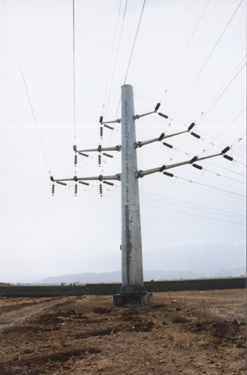
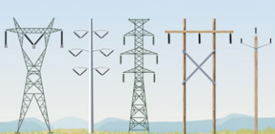
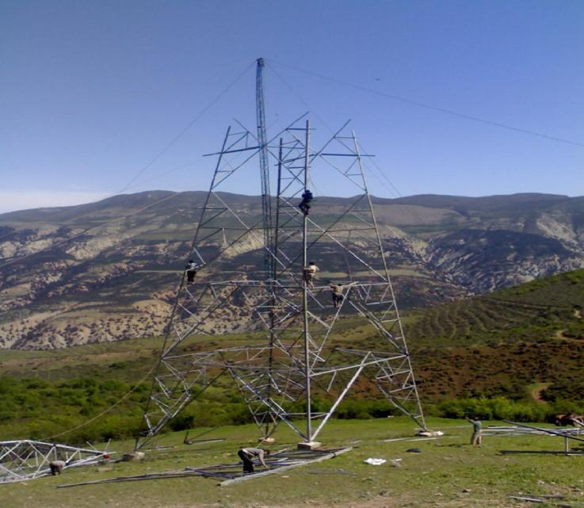
نیاز شماره 14
تشریح و تعریف مسئله
14
رفع معضلات ساخت دكل‌هاي تلسكوپي چهارمداره در سطوح ولتاژ انتقال
استفاده از دكل‌هاي متداول لتيس در نزديكي شهرهاي بزرگ با توجه به
فضاي مورد نياز براي فونداسيون دكل (دست كم 64 تا 100 مترمربع) و
قيمت بالاي زمين توجيه اقتصادي ندارد و استفاده از برجهاي تلسكوپي كه نيازمند يك پايه هستند مورد اقبال است.
در برج‌هاي هوايي چهار مداره در صورت طراحي عمودي ارتفاع برج زياد مي شود و لذا باید از ورق فلز با سطح مقطع بالاتر از 20 ميليمتر استفاده كرد.
محدوديت‌هاي ساخت و خم كاري فلزات و گالوانيزاسيون در حال حاضر مانع از تحقق اين امر گرديده است.

Slide 29
نیاز شماره 14
چرایی و دلیل مسئله
سطح مورد نياز براي اجراي فونداسيون دكل‌هاي متداول لتيس
`
قيمت بالاي زمين در اطراف شهرهاي بزرگ
امكان نصب دكل‌هاي تلسكوپي فشار قوي در فضاي بين خطوط آزادراهي و كنار جاده ها
حريم الكتريكي محدودتر در دكل تلسكوپي

Slide 30
نیاز شماره 14
موانع و محدودیت‌های موجود
محدوديت تجهيزات كارخانه اي براي خم كاري ورق فلزات با ضخامت هاي بالاتر از 20 ميليمتر
محدوديت فضا حوضچه هاي موجود براي گالوانيزاسيون گرم غوطه ور قطعات
امكانات لازم براي انجام تست‌هاي االكتريكال و مكانيكي محصول

Slide 31
نیاز شماره 14
راه‌حل های نامطلوب
خريد قطعات از خارج كشور

Slide 32
نیاز شماره 14
الزامات فنی
رعايت كليه الزامات مكانيكي در طراحي اوليه
انجام تست‌هاي الكتريكال و مكانيكال و اخذ گواهينامه از مراكز معتبر
رعايت حريم‌هاي الكتريكي بر اساس آيين نامه وزارت نيرو (حريم درجه يك و درجه دو)
درك محدوديت‌هاي موجود صنعتي در ساخت و استفاده از امكانات موجود

Slide 33
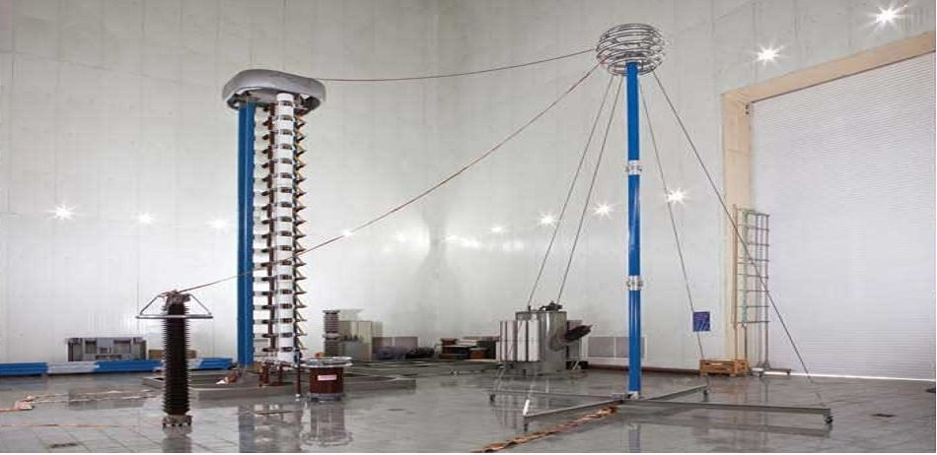
تشریح و تعریف مسئله
نیاز شماره 15
تست تجهيزات فشار قوي از قبيل مقره ها ، كليدهاي قدرت، برقگيرها و بوشينگ ترانسفورماتورها و سيم‌پيچ آن‌ها
15
با توجه به رشد روز افزون بخش‌هاي مختلف صنعت برق در محدوده‌هاي توليد، توزيع وانتقال ، نياز به بومي سازي تجهيزات فشارقوي و به تبع آن تست اين تجهيزات كاملا مشهود است. در اين زمينه با توجه به محدوديت‌هاي موجود در زمينه تست‌هاي ولتاژ/جريان بالا در آزمايشگاه‌هاي مرجع موجود در كشور وهمچنين مشكل به مراتب بزرگ‌تر در زمينه تست‌هاي در سايت تجهيزات فشارقوي ، توليد اين تجهيزات در داخل كشور امري ضروري بوده و نياز به اين زمينه از توليدات كاملا به روز مي‌باشد.

Slide 34
تشریح و تعریف مسئله
نیاز شماره 15
تست تجهيزات فشار قوي از قبيل مقره ها ، كليدهاي قدرت، برقگيرها و بوشينگ ترانسفورماتورها و سيم‌پيچ آن‌ها
15
در اين زمينه بخش‌هاي مختلفي مانند جهاد دانشگاهي و مجموعه دانشگاه تهران تلاش‌هاي بسياري نموده اند.
به دليل عدم همگرايي تلاش‌ها و همچنين برخي محدوديت‌هاي موجود و عدم پشتيباني مناسب از اين تحقيقات، برخي بخش‌ها مانند تجهيزات با ولتاژ بسيار بالا و همچنين تجهيزات مورد نياز در تست‌هاي سايت همچنان مغفول مانده اند.
هدف: بومي‌سازي كليه تجهيزات مناسب تست فشارقوي و عدم نياز به خريد يا اجاره آنها با هزينه گزاف از كشورهاي ديگر با توجه به رشد بازار برق و نياز به توسعه آن
اندازه بازار آن به وسعت بازار برق كشور بوده و در حال توسعه سريع است.

Slide 35
نیاز شماره 15
چرایی و دلیل مسئله
نياز داخل
`
تحريم هاي موجود
وسعت بازار

Slide 36
نیاز شماره 15
موانع و محدودیت‌های موجود
كسب دانش فني مورد نياز
پشتوانه مالي مورد نياز جهت تحقيقات
همسو سازي وزارت نيرو و صنايع مختلف به جهت حمايت از توليد داخل اين تجهيزات

Slide 37
نیاز شماره 15
برآورده نمودن نيازهاي استاندرادهاي بين المللي
الزامات فنی
كسب مجوزهاي لازم از مراجع داخلي و بين المللي
نياز به تست تجهيزات ساخته شده در مراكز بين المللي و كسب

Slide 38




www.boomerangtt.com
boomerangtt
boomerangtt
با تشکر
02188398543 - 02188398563

